Slide 1

Домашние животные
« кролики»

Slide 2


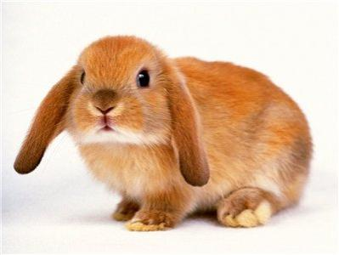
В сарае, в клетке он живёт,
Морковку сладкую грызёт.
Ох и острые же зубки,
Он всегда в пушистой шубке,
Лопоухий, хвост как нолик.
Все узнали это…
кролик

Slide 3
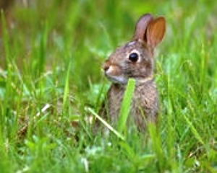
Хотя кролик очень похож, он имеет далёкое отношение к зайцу. Неправильно считать, что кролики произошли от зайцев. Все породы домашних кроликов ведут свои корни от предка, который проживал на территории современной Испании.

Slide 4

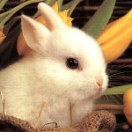
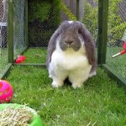
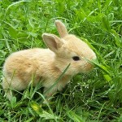
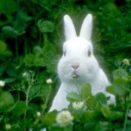
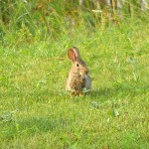
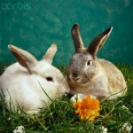
Кролики очень приятные и симпатичные животные, поэтому содержание воспитание и уход за ними
вам доставит не мало удовольствия. Кролики очень игривые и любят общение и внимание.

Slide 5
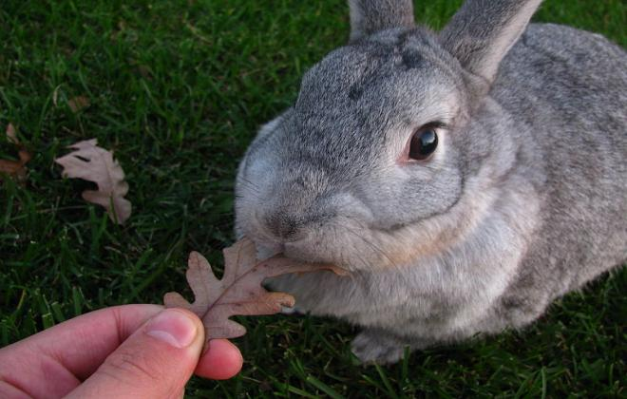
Кролики бывают ласковые и кусачие. Характер кролика формируется от нашего к нему отношения. По поведению они кошки, а по характеру это дети!

Slide 6
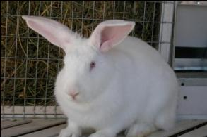
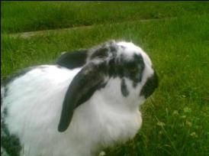
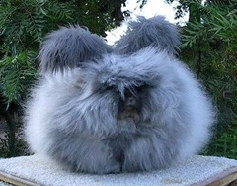
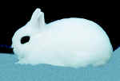
Белый великан
Ангорский кролик
Бабочка
Существует много пород кроликов: бабочки и великаны, декоративные и карликовые, Какие же они все разные и красивые.
Карликовый Хотот

Slide 7
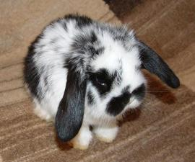
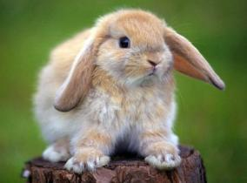
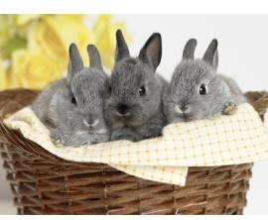
Декоративные кролики
Маленькие декоративные кролики – забавные милые существа, они приятны в общении. Все владельцы крольчат утверждают, что эти существа намного лучше и удобней в содержании, чем кошки и собаки. Содержание и уход за ними приносит много положительных эмоций.

Slide 8
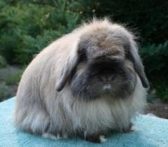
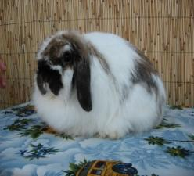
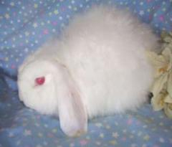
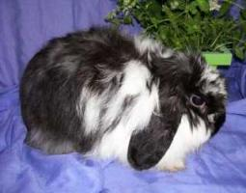
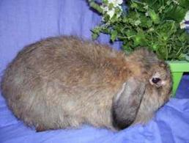
Американский пушистый баран. Вес 1,6-1,8 кг. Новая порода, выведенная в Штатах в 80х годах прошлого века. Отличаются длинной пушистой шерстью
Миниатюрный кашмирский баран.
Для кролика характерен длинный шелковистый волосяной покров до 5 см. Вес до 2 килограммов

Slide 9
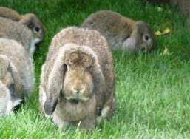
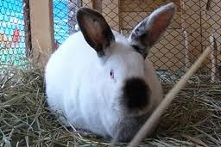
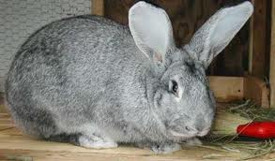
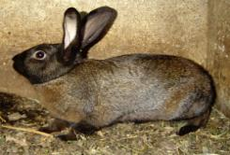
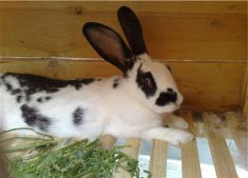
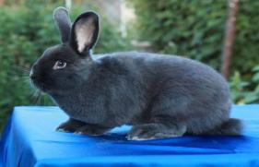
Домашние породы кроликов
Французский баран
Калифорнийская порода
Серый великан
Советский мардер
Бабочка
Венский голубой

Slide 10
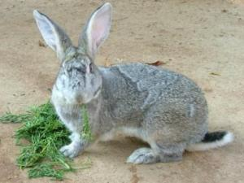
Порода - Советская шиншилла.
Эта порода была выведена в 1963 году. При скрещивании шиншиллы и белого великана. Эти, получившиеся кролики отличались от исходных – большим весом, качественным мехом и скороспелостью.

Slide 11
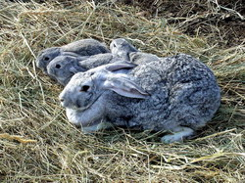
Кролики Серый великан. Эта порода кроликов выведена в 1952 г. Наиболее часто встречаются кролики серозаячьей окраски (агути). Брюшко и внутренняя сторона лап при этом белые, а туловище рыжевато-серое.

Slide 12
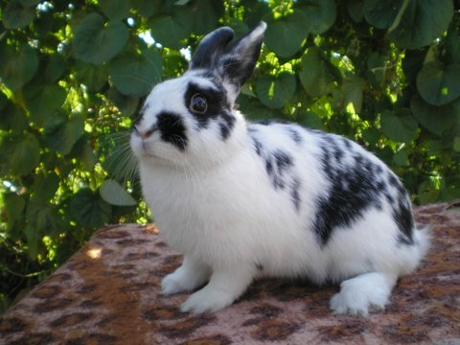
Кролики породы Бабочка были выведены в Англии в конце 80-х годов XIX века. Окраска кроликов белая с черными пятнами, симметрично разбросанными по спинке, бокам. Пятнистость делает шкурку бабочки оригинальной и нарядной. Шкуры этих кроликов используют для изготовления меховых изделий .

Slide 13
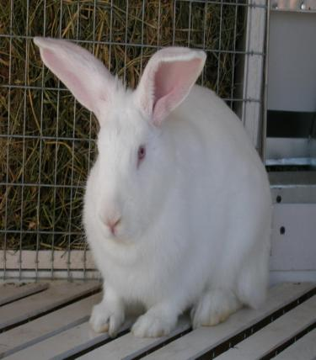
Кролики породы Белый великан.
Как следует из названия породы это крупный кролик. Окраска кроликов чисто-белая, причем мех довольно густой. Глаза красноватые. Средний живой вес 5,1 кг и более. Кролики породы белый великан дают шкурки крупного размера. Белая шкурка используется в промышленности в натуральном виде.

Slide 14
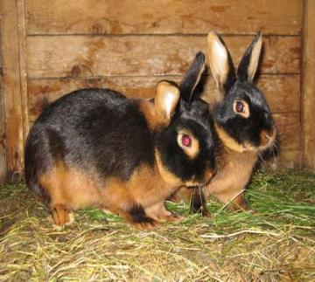
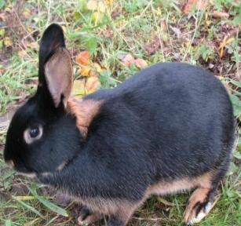
Чёрно-огненный.
Шкурковая порода. Выведена в 1880 г. в Англии. Кролики среднего размера и массы. Волосяной покров длинный, густой, эластичный, с сильным блеском и оригинальной окраски.
Нижняя часть головы, ободки вокруг глаз, грудь, живот, внутренняя сторона ног, клин на затылке, нижняя часть хвоста и ободки на ушах желтоватые, остальная часть шкурки черная.

Slide 15
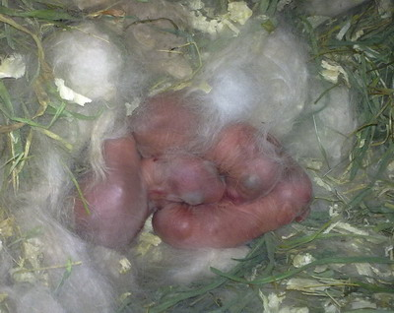
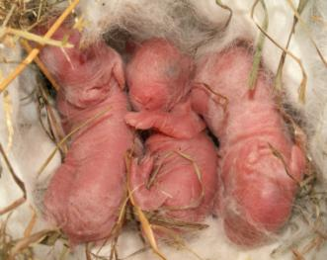
Крольчата рождаются слепые и голенькие. Их нельзя трогать, а то самка может их бросить. Крольчата рождаются
массой 75 г.

Slide 16
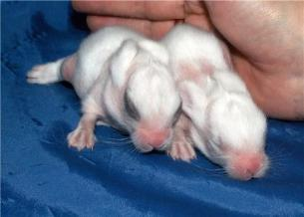
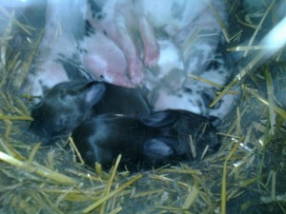
Крольчата растут и развиваются быстро.
На 9-й день открывают глаза, начинает появляться настоящий мех. На 12-й день начинают самостоятельно ходить - не ползать. За пару дней выростают в 1.5-2 раза.
Первые две недели жизни малыши питаются материнским молоком.

Slide 17
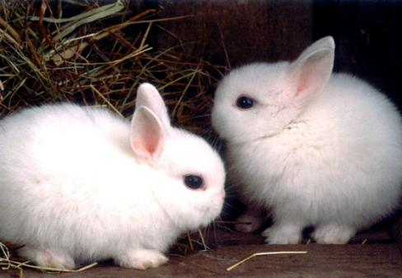
На 20 день – крольчата начинают быстро передвигаться, пытаются прыгать. Они пытаются самостоятельно все пробовать на зуб, едят морковь.

Slide 18
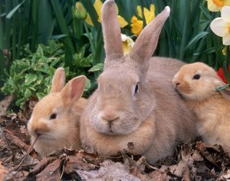
На 23 день, крольчата грызут сухари, овощи, яблоки, комбикорм. Начинают вылезать из маточника, лезут к крольчихе в кормушку. Весят 300-450 грамм. На 26-й день крольчата вполне самостоятельные, едят все – сено, сухари, овощи. Крольчата свободно передвигаются и прыгают по клетке. Вес крольчат достигает - 500-560 грамм.

Slide 19
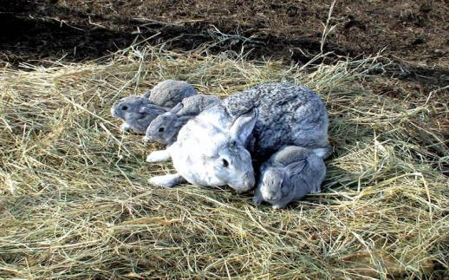
Самка очень трепетно относится к детям. Постоянно перестраивает гнездо, носит туда побольше соломки, чтобы теплее было

Slide 20
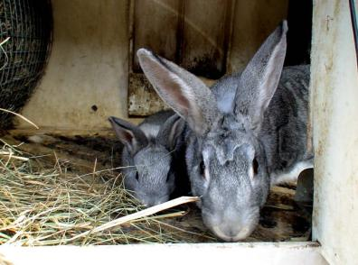
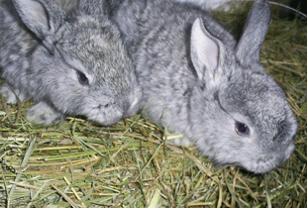
Вот какие ушки
Белые макушки
Вот какое брюшко...
Завидуйте, зверушки

Slide 21
Кролики в книгах рекордов Гинесса
Самый большой кролик
В апреле 1980 г. в северно-восточной части Испании, демонстрировалась
5-месячная самка французского вислоухого кролика, весом 12 кг.
Самый маленький кролик
У 2 карликовых кроликов, голландского и польского, вес варьируется в пределах 0,9-1,13 кг. Однако в 1975 г. Жак Булок из Куломье, Франция, объявил, что, скрещивая между собой эти 2 породы, он создал новый гибрид весом всего 396 г.
Самые длинные уши
У Тобби II, темно-коричневого английского вислоухого кролика, уши имеют 74,3 см в длину и 18,7 см в ширину.

